Slide 1

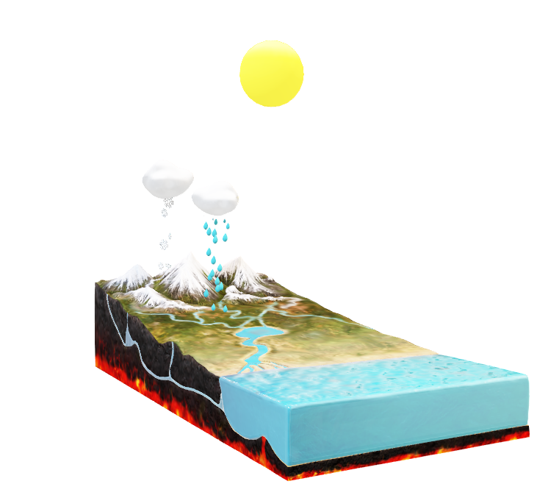
classi II scienze-tecnologia-musica
«L’inquinamento delle acque»
Doc. V. Romano

Slide 2
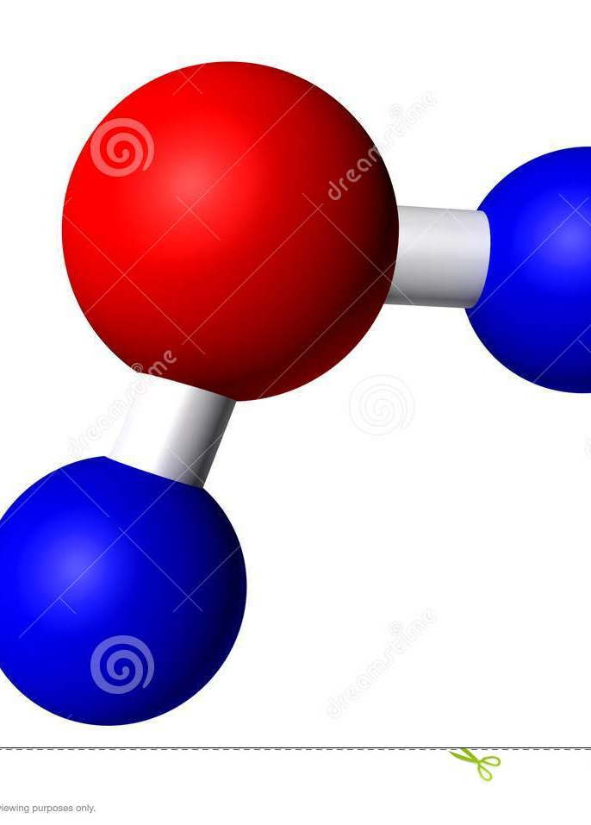
L’acqua è:
Una sostanza inorganica (non vivente) le cui molecole sono formate da un atomo di ossigeno (simbolo chimico o) e due atomi di idrogeno (simbolo chimico h).
Questi tre componenti la molecola sono disposti come potete vedere nella figura accanto.

Slide 3
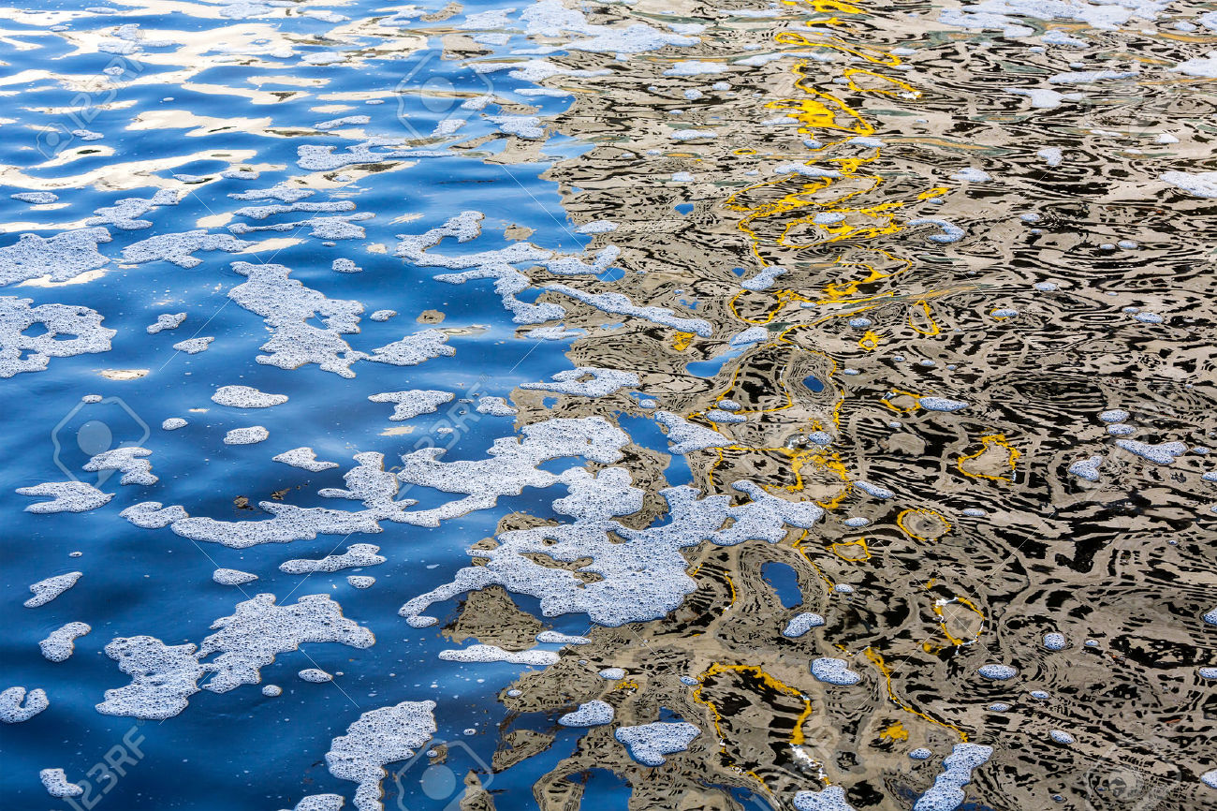
Cosa significa inquinamento?
La parola inquinamento deriva dal verbo latino «inquinare» che vuol dire sporcare, rendere sudicio.
Quando si parla di inquinamento dell’acqua si intende sia l’inquinamento dell’acqua superficiale (fiumi, laghi, mari) sia dell’acqua presente sotto il suolo (Falde acquifere).

Slide 4
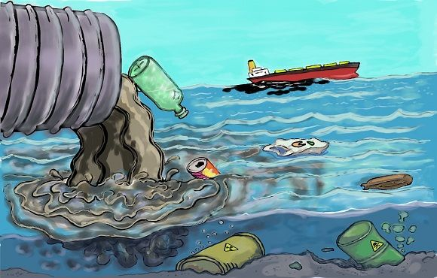
Sulla Terra troviamo acqua in grande quantità grazie al ciclo dell’acqua, eppure possiamo dire di non avere acqua a sufficienza. L’uomo ha reso inutilizzabili grandi quantita’ d’acqua colmandoli di rifiuti che la società produce alterando irrimediabilmente la qualità delle acque provocando il fenomeno dell’inquinamento idrico che rende le nostre risorse sempre più limitate.
Insomma, tanta acqua, ma poca, pochissima pulita.
Quali le cause di questo fenomeno?

Slide 5
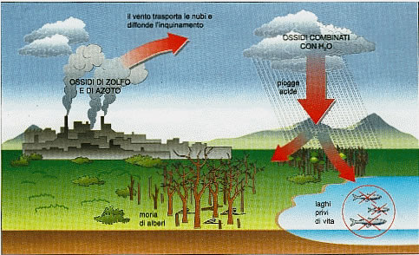
L’inquinamento dell’acqua
L’inquinamento dell’acqua molto dannoso per l’uomo e per tutti gli esseri viventi, si crea quando sostanze tossiche vanno a contaminare l’acqua dei fiumi, dei mari e dei laghi, ossia quando queste sostanze finiscono direttamente nelle acque senza essere state prima depurate. L’acqua può essere inoltre inquinata anche da sostanze presenti nel terreno o nell’aria (ad esempio i fumi delle industrie) che ritornano al suolo sotto forma di pioggia acida.
Questa foto di Autore sconosciuto è concesso in licenza da CC BY-SA-NC
Questa foto di Autore sconosciuto è concesso in licenza da CC BY-SA-NC

Slide 6
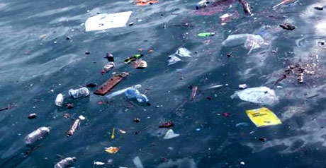
cause d’inquinamento dell’acqua
Inquinamento domestico: attraverso l’utilizzo di detersivi e prodotti per la pulizia;
Inquinamento industriale: sostanze chimiche impiegate nelle lavorazioni dei prodotti;
Inquinamento agricolo: uso eccessivo di pesticidi e concimi chimici;
Inquinamento zootecnico: originato dal lavaggio di stalle, pollai e allevamenti senza l’utilizzo di sistemi di depurazione;
Disastri ambientali: sversamento di olii e sostanze velenose nelle acque.
Questa foto di Autore sconosciuto è concesso in licenza da CC BY-NC-ND

Slide 7
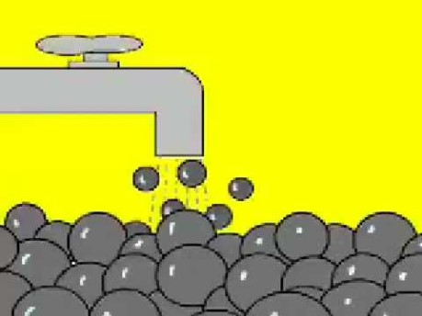
Guardiamo il video https://www.youtube.com/watch?v=sG31P-K68o8
Per vedere i video ricordate di abilitare i contenuti cliccando sulla barra gialla orizzontale sulla prima slide, altrimenti potete cliccare sul link qui sopra)

Slide 8
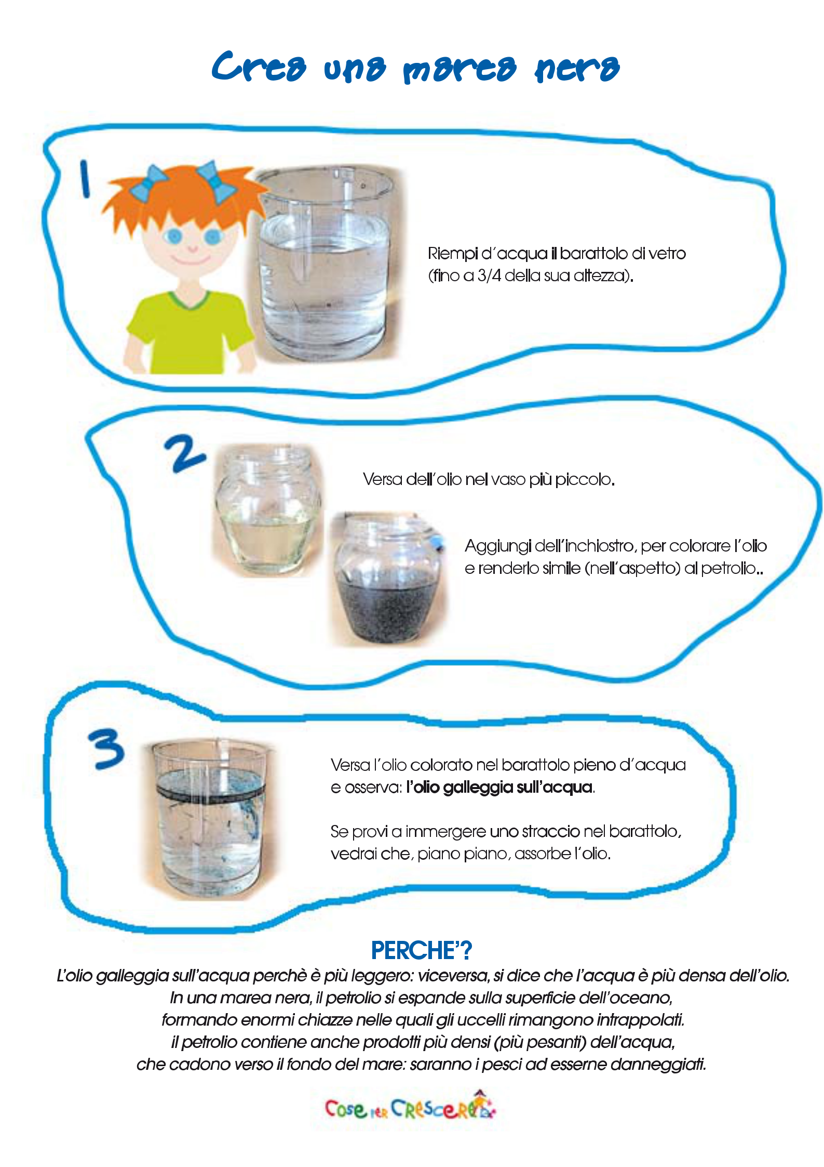
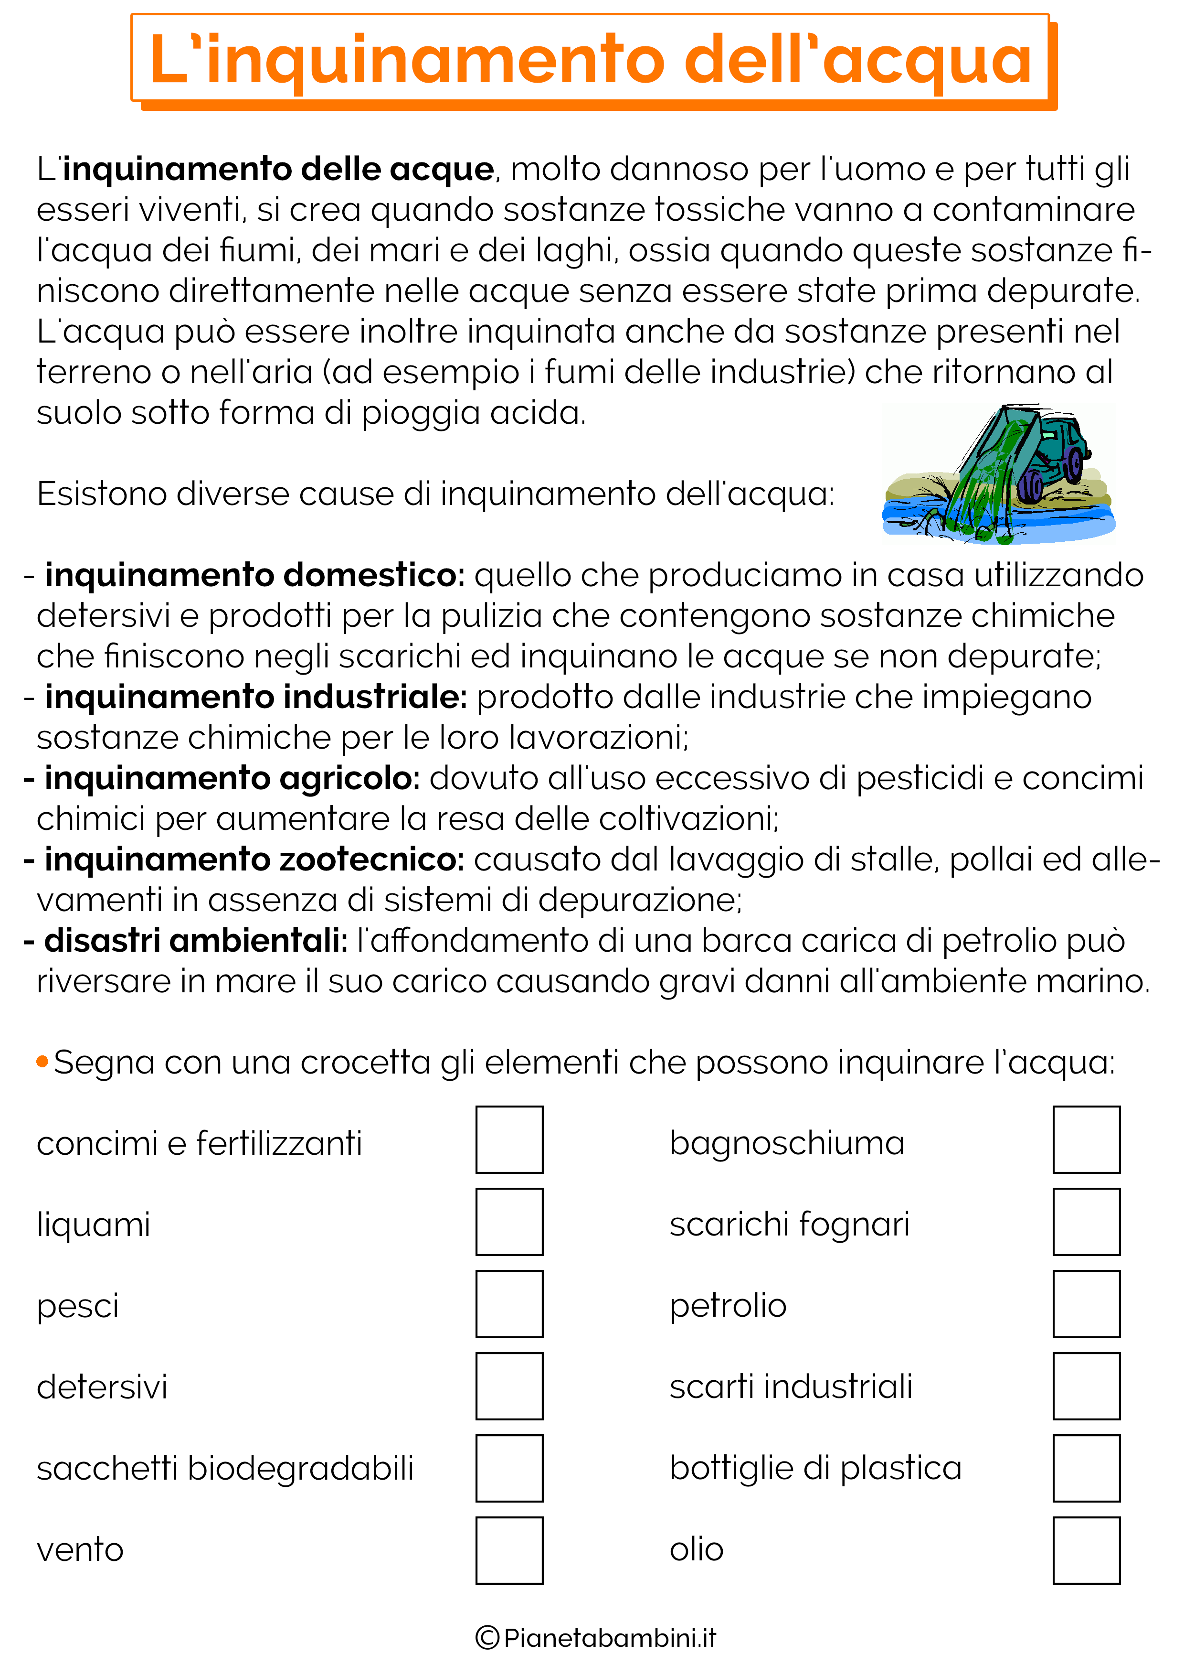
Rispondi alle seguenti domande, completa la scheda ed esegui l’attività laboratoriale
- Cosa significa la parola inquinamento?
- L’acqua che abbiamo a disposizione è tutta pulita?
-Quali sono le cause dell’inquinamento delle acque?
-Cosa può fare l’uomo per evitarne l’inquinamento?
-Quali sono gli elementi che possono inquinare l’acqua?

Slide 9
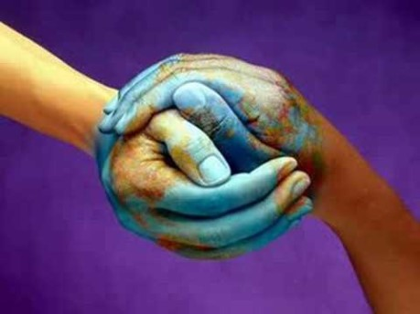
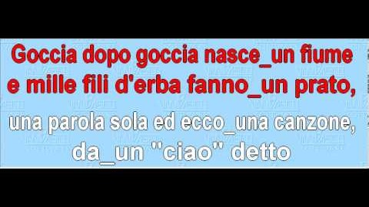
Ora bambini divertiamoci a cantare col karaoke.
Nel video a sinistra c’è la canzoncina che potrete ascoltare. nel video a destra c’è la stessa canzoncina col testo karaoke che potete cantare.
Buon divertimento

